Slide 1


Slide 2

Il convient de lancer le mode diaporama pour la diffusion de la leçon en classe
Réservé à l’enseignant (e)

Slide 3




Pictogrammes
Réservé à l’enseignant (e)
L’enseignant parle
Diffusion d’un média
Média en cours de diffusion
Fin du média. Passer au slide suivant
Expliquer, donner une consigne
Désigner un élève

Slide 4
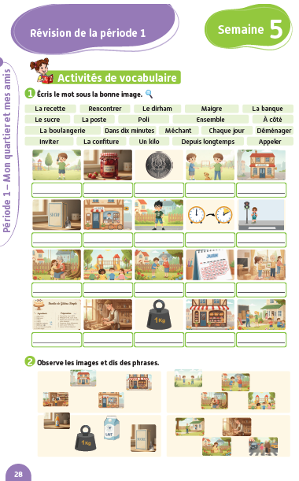
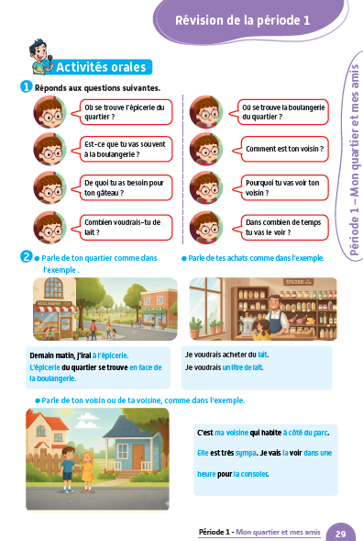
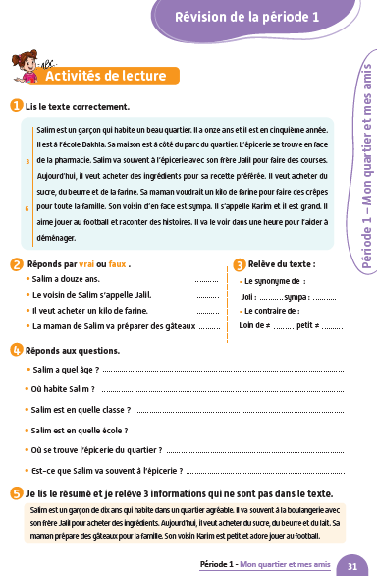
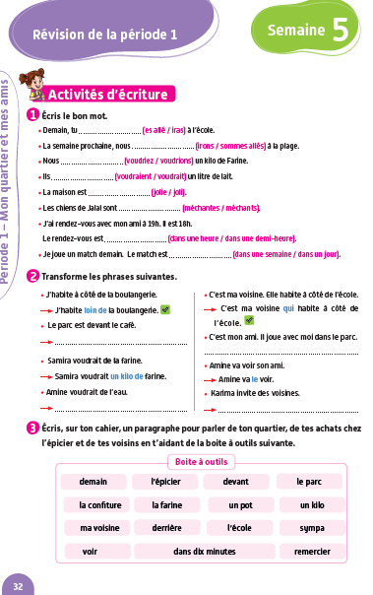
Contenu de la semaine
Réservé à l’enseignant (e)

Slide 5

Organisation de la semaine de révision
Réservé à l’enseignant (e)
Séance 1
Séance 3
Activités de vocabulaire
Activités de lecture
Séance 2
Séance 4
Activités d’écriture
Activités orales

Slide 6


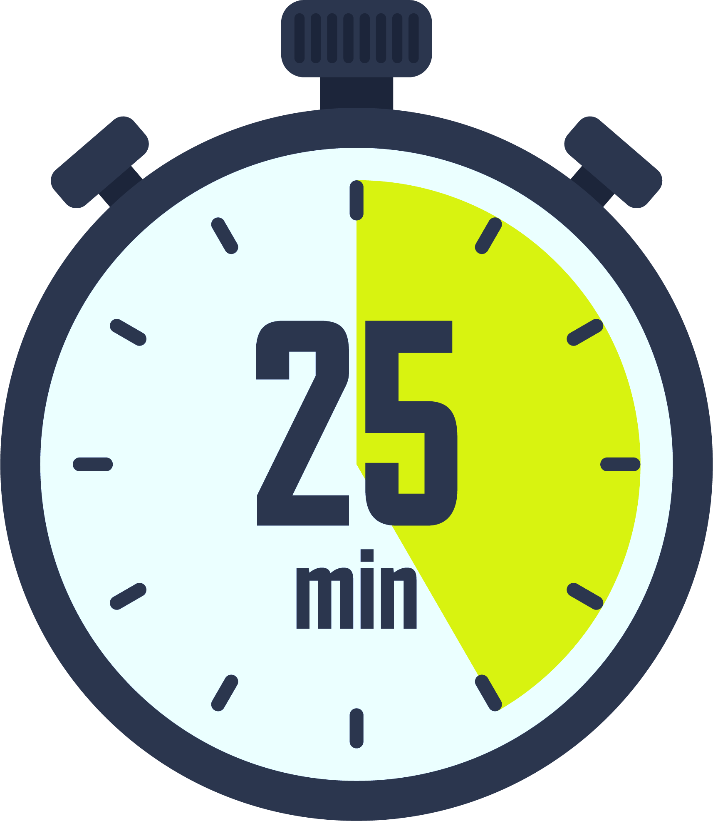
Plan de la séance 1
Réservé à l’enseignant (e)
1. Activité 1
Questions en rafale.
Prise de parole.

Slide 7
Réservé à l’enseignant (e)
(ة)خاص بالأستاذ
Au terme de cette séance de révision, l’enseignant doit vérifier qu’au moins 80% des élèves sont capables de :
Répondre à l’oral aux questions.
Prendre la parole pour partager des informations.
* Si ce taux n’est pas atteint, il convient de mettre en place des actions de remédiation, collectives ou individuelles.

Slide 8




Bonjour les enfants. Aujourd’hui, nous allons commencer une nouvelle séance de révision. Soyez attentifs.

Slide 9

Maintenant, c’est l’activité des questions en rafales. Je vais désigner des élèves au hasard pour répondre. Tenez-vous prêts.
?
?
?

Slide 10

Comment ça va ?
Comment ça va ?

Slide 11
Comment tu t’appelles?
Comment tu t’appelles ?

Slide 12
Quel est ton nom ?
Quel est ton nom ?

Slide 13
Quel est ton prénom ?
Quel est ton prénom ?

Slide 14
Où se trouve l’épicerie du quartier ?
Où se trouve l’épicerie du quartier ?

Slide 15
Où se trouve la boulangerie du quartier ?
Où se trouve la boulangerie du quartier ?

Slide 16
De quoi tu as besoin pour ton gâteau ?
De quoi tu as besoin pour ton gâteau ?

Slide 17
Combien voudrais-tu de lait ?
Combien voudrais-tu de lait ?

Slide 18
Combien voudrais-tu de farine ?
Combien voudrais-tu de farine ?

Slide 19
Comment s’appelle ton voisin?
Comment s’appelle ton voisin ?

Slide 20
Comment est ton voisin qui habite en face ?
Comment est ton voisin qui habite en face ?

Slide 21
Dans combien de temps tu vas le voir ?
Dans combien de temps
tu vas voir ton voisin ?

Slide 22
Pourquoi tu vas voir ton voisin ?
Pourquoi tu vas voir ton voisin ?

Slide 23
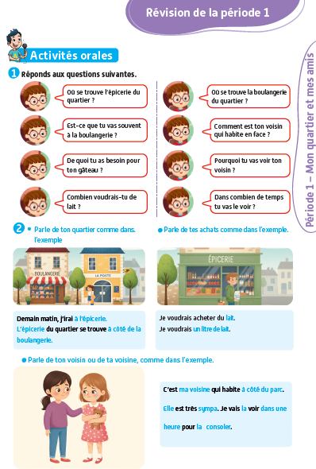
Prenez vos livrets à la page 29.

Slide 24
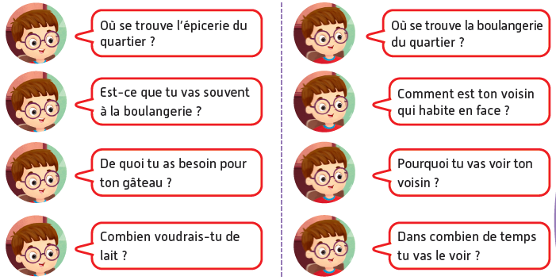

Maintenant, tout le monde participe. À tour de rôle, chacun pose à l’autre les questions suivantes. Je passe entre les rangs pour vous aider.

Slide 25


Plan de la séance
Réservé à l’enseignant (e)
Questions en rafale.
2, Activité 2
Prise de parole.

Slide 26

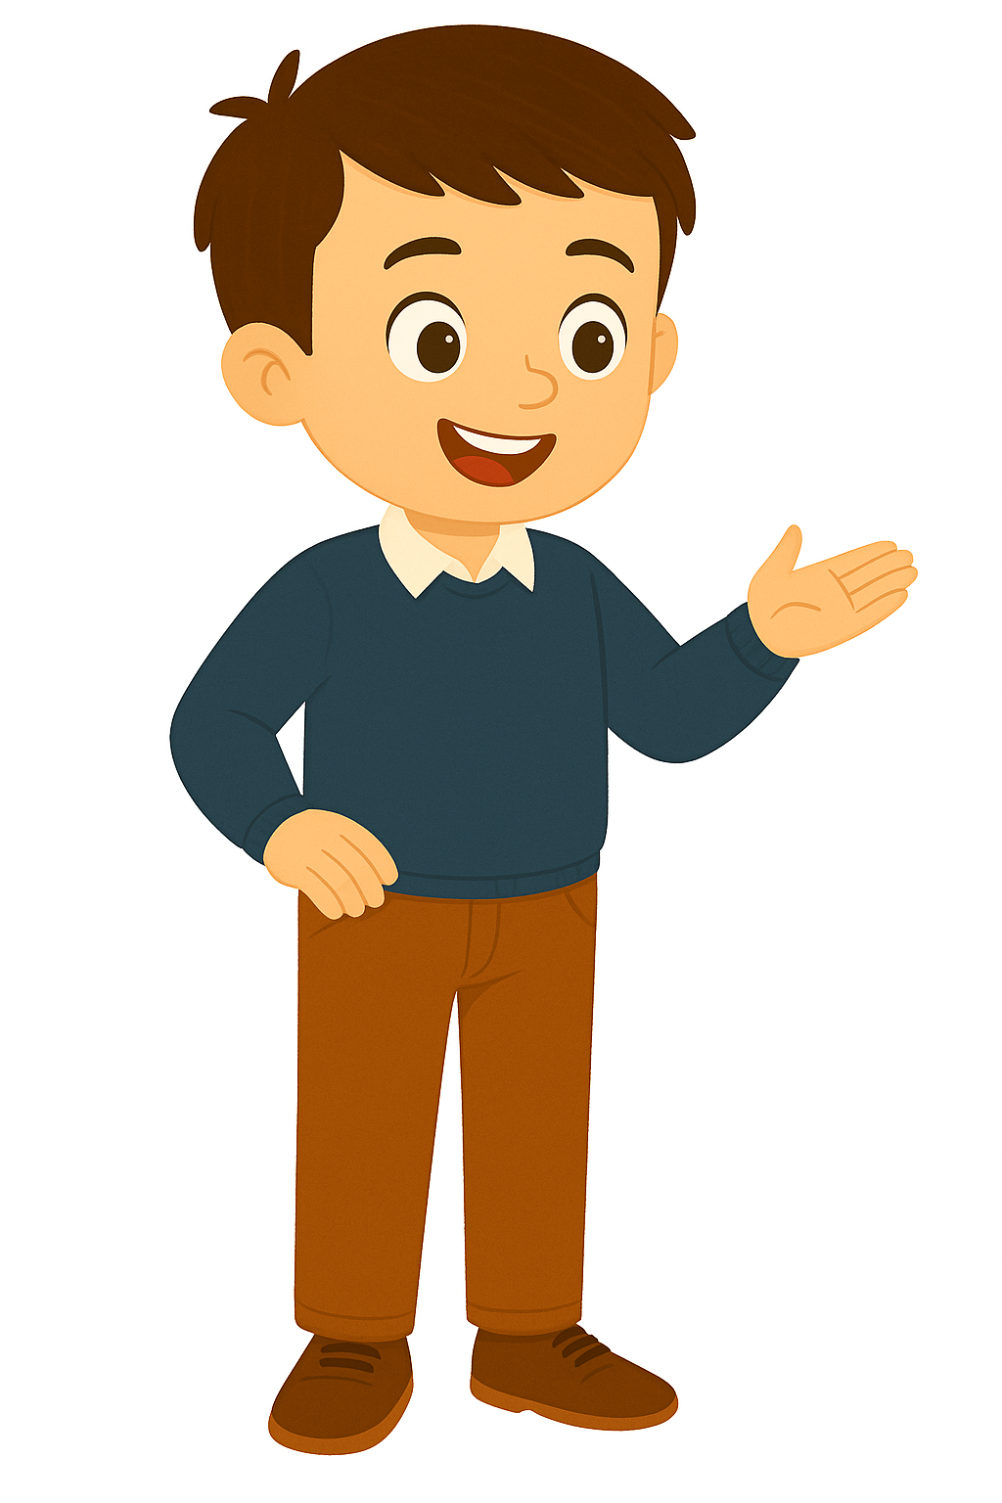
Maintenant, vous allez prendre la parole pour parler de votre quartier, de vos achats et de vos voisins. Écoutez bien.
Étape 1
Étape 2
Étape 3

Slide 27
Etape 1. Je vais vous expliquer la situation.
Étape 1
Étape 2
Étape 3
Situation : Parle de ton quartier, de tes achats et de ton voisin.

Slide 28
Etape 2. Chacun réfléchit silencieusement à ce qu’il va dire dans sa prise de parole.
Étape 1
Étape 2
Étape 3
Situation : Parle de ton quartier, de tes achats et de ton voisin.

Slide 29
Etape 3. Maintenant, vous allez prendre la parole. Qui veut passer au tableau ?
Étape 1
Étape 2
Étape 3
Demain, j’irai à _______ [ un lieu].
[ un lieu] se trouve ــــــــ [ un lieu] .
Je voudraisـــــــــــ [ un ingrédient ].
Je voudrais _______ [ une quantité] de _______ [ un ingrédient ].
C’est mon voisin qui habite ـــــــــــــــــــــ [ un lieu ] .
Il est ــــــــــــــــــ [ une description].
Je vais le voir dans ______ [ un moment] pour ______ [ une action].

Slide 30
Prenez vos livrets à la page 29.

Slide 31
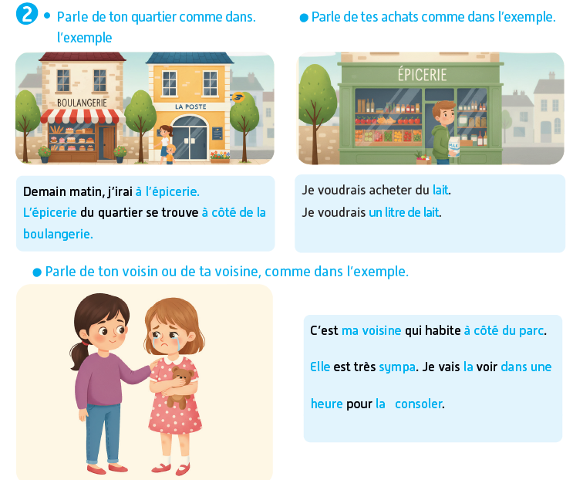
Maintenant, tout le monde participe. À tour de rôle, chacun parle de son quartier, de ses achats et de son voisin à l’autre comme dans les exemples.

Slide 32

La séance d’aujourd’hui est terminée. À la maison, lisez et recopiez les paragraphes dans vos cahiers..

